Slide 1

女人一路走好

Slide 2

签任何合同之前
至少要看三遍
最具挑战性的合同
……婚约

Slide 3

酒吧里
认识的男子
就不必留电话了啊

Slide 4

同事的恭维
就象香水
可以闻
但不要喝

Slide 5

多赚点钱
但不要多到
谁看上你
你都要疑心的
地步

Slide 6

其实 人生即使
有伴也是寂寞的
不如及早培养兴趣
中年之后
种花养鱼

Slide 7

诚实是一种美德
但不必因此就
附和女友
抨击她的男友或丈夫
跟同事一起
讨伐老板

Slide 8

心情失落时
不要听悲歌
看悲情电影
泡在浴缸内
喝红酒
还是叫个女友
去爬山

Slide 9

获得智慧
需以青春为代价

Slide 10

若你 的房间
越来越雪白素净
桌面地板不允许
有一丝灰尘
听到孩子吵闹会
心烦 每天洗手
超过20次
去看心理医生

Slide 11

有望得到的
……要努力
无望得到的
……不介意
无论输赢
姿态都要好看

Slide 12

视爱情 为奢侈品
有…………最好 没有也能活

Slide 13

椅子不舒服
不如站起来走

Slide 14

不要和你道德观不同
的人
有私交

Slide 15

浪漫是一件
美丽的晚礼服
但是你不能
一天到晚
穿着它

Slide 16

别逼男人说谎
他会恨你
别把他的话当真
你会恨他

Slide 17

如果不幸
你爱的男子
有另一个女人
请不要动念头和她
“见面谈一下”
也没必要
即时走人

Slide 18
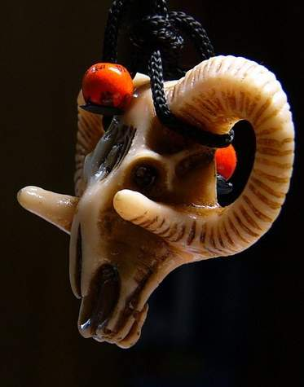
若无杀伐决断之天才
不要给 人
做情妇

Slide 19

男人对自己的好色
就象律师对罪犯
明知有罪 也要辩护

Slide 20
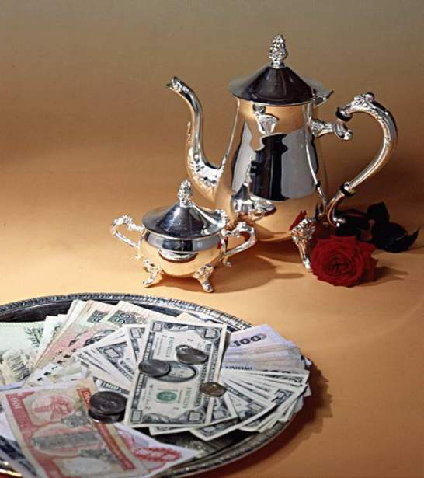
嫁大款
就象抢银行
收益总很大
但后患无穷
若能不试
还是不试为好

Slide 21
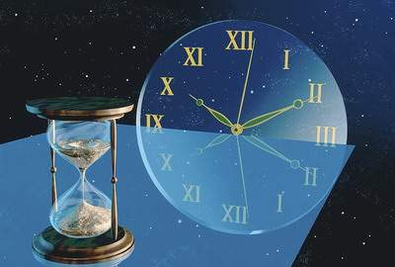
若工作计划与男友约会 档期冲突
……取前者 前者永远不会辜负你
（且越老越不会 除非你做三陪）

Slide 22

大事坚持原则
小事学会变通

Slide 23

对于中年发迹
而且离婚的男人的
求婚
…………说不

Slide 24

悄悄的告诉你
其实天很蓝 为你
积云蓄雨总是不散
其实海不宽 为你
浪花泪花牵手相依在堤岸
其实我的愿望
很简单 只要你快乐
天空会再现蓝色
海水会褪去泪花
梦中会含有甜蜜
但愿你 拥抱着快乐
能把我的祝福
清晰记忆

Slide 25

END

